Slide 1
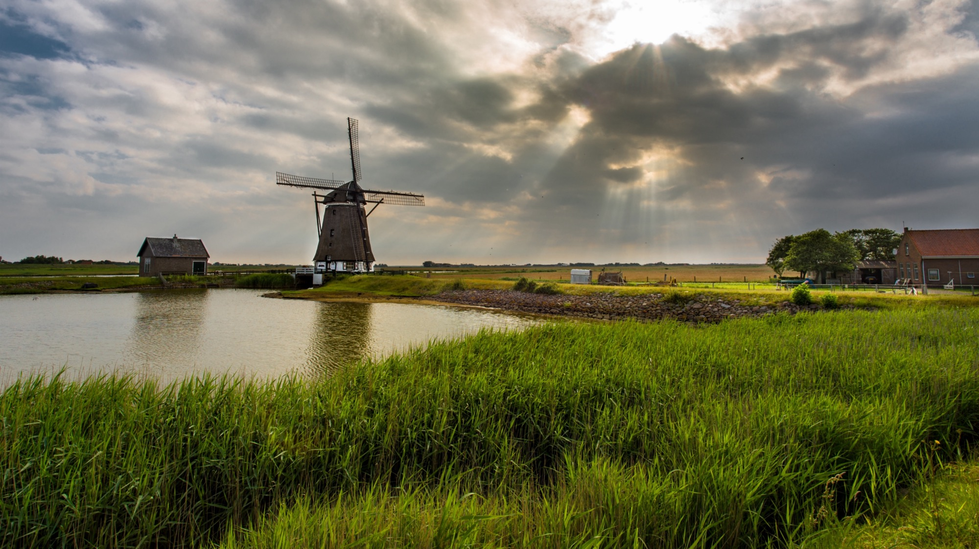
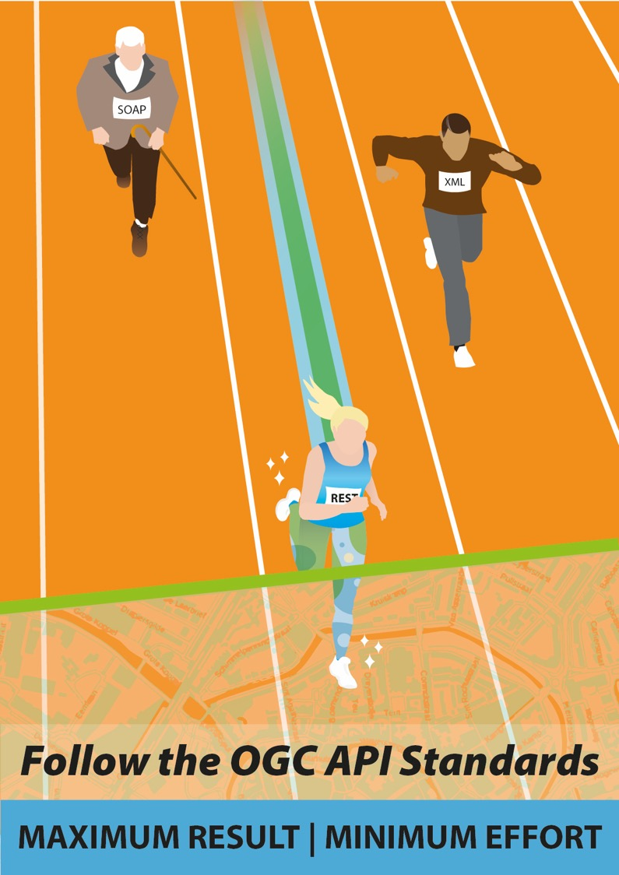
OGC API Features
Part 4, Muteren
Bart De Lathouwer

Slide 2
Agenda
Duur : [10:00 tot 16:00
Korte intro, welkom, voorstelrondje
Korte intro OGC API
Aan de slag met NodeJS, Express
Muteren
Requirements Class "Create/Replace/Delete"
POST – Create
PUT – Replace
DELETE
OPTIONS
Requirements Class "Update”
PATCH – Update
Requirements Class "Optimistic Locking”
Timestamp
Etags

Slide 3
Waarom OGC API’s ?
Makkelijker dan oude generatie services voor web-ontwikkelaars buiten het geodomein
Je hoeft geen GIS-specialist te zijn om er mee te werken;
Ook goed te gebruiken binnen het geodomein;
Openapi specificatie beschrijft wat er mee kan;
Werkt heel intuïtief.
Beter te vinden door zoekmachines
Verschillende types hebben dezelfde structuur en zijn daardoor ook eenvoudiger te combineren.

Slide 4
Belang Geonovum stimuleren OGC-API-gebruik?
OGC-API’s passen binnen de visie van Geonovum:
Geonovum wil de Nederlandse geo-informatie infrastructuur versterken door het voor een brede groep toegankelijker te maken.
OGC-API spelen een rol in ontwikkelingen die van belang zijn voor Geonovum zoals:
Europese datastrategie
IBDS: Federatief Datastelsel
Common Ground
Zicht op Nederland
Digital Twins
Datafundament
Notes:
Europese datastrategie (vb HVD’s uit Open Data Directive)
Federatief Datastelsel (domein overstijgende marktplaats waar vraag en aanbod bij elkaar komen.)
Common Ground (informatiekundige visie VNG)
Zicht op Nederland (Visie GI-beraad met als programma’s : datafundament (organisatie-overstijgend, multifunctioneel
gegevenslandschap) en Digital Twins)

Slide 5
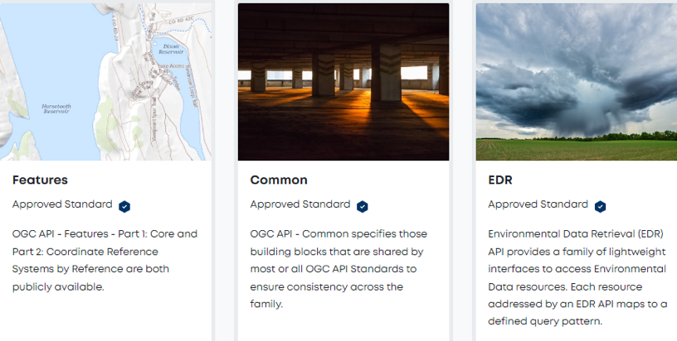
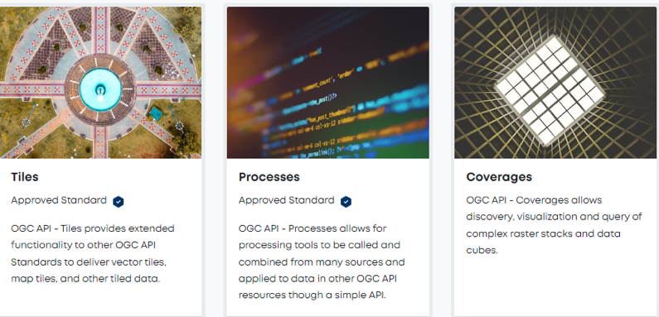
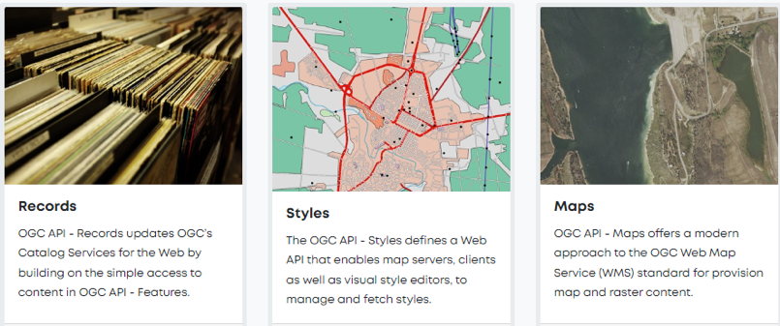
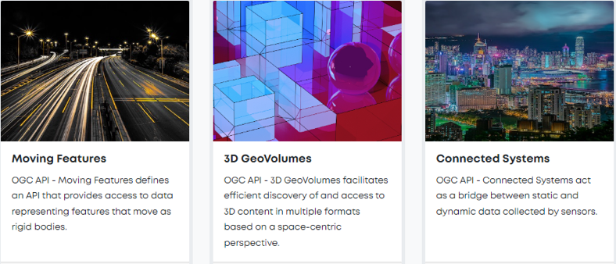
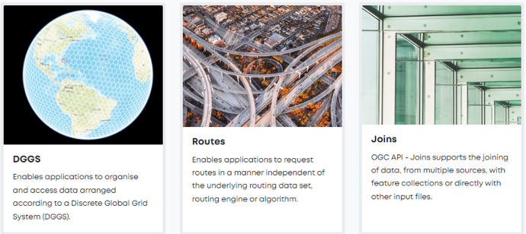
WFS > Features
WMST > Tiles
CSV > Records
WMS > Maps

Slide 6







Deployment model voorbeeld – API bouwstenen
Gebruiker: ik wil een lijst van verkeerslichten met bepaalde kenmerken
Tiles
Gebruiker: ik wil kaarten bekijken op mijn smartphone
Features: Core
OGC API - Common
Data
Features: CQL
Maps
Gebruiker: ik wil een kaartje downloaden voor in een rapport
Features: CRS
Coverages
Gebruiker: er komt een orkaan aan, geef me alles
Features: Muteren
EDR
Gebruiker: ik zoek locaties van recente boringen in RD
Gebruiker: ik vlieg via deze route naar New York, hoe is het weer onderweg
Gebruiker: ik wil gegevens over dit object wijzigen

Slide 7
OGC API Common – algemene regels
Consistent gebruik van HTTP(S)
Consistente URI opbouw
Consistent gebruik van parameters
Er is altijd een landing page
Consistente manier van aanbieden JSON en HTML
Bij voorkeur API beschrijving in OpenAPI 3.0

Slide 8
Een kijkje naar OGC API Features
GET /
GET /collections opsomming van de datasets & belangrijkste metadata
GET /collections/buildings/items?bbox=160.6,-55.95,-170,-25.89
opvragen van items uit een collectie binnen een bounding box (of andere eenvoudige filter)
client kan via content negotiation gewenste format opvragen, bv GeoJSON
paginering
GET /collections/buildings/items/building
Opvragen individueel item
GET /collections/buildings/items?crs={crsuri}
Opvragen in specifiek CRS
De default is CRS84

Slide 9
Getting Ready
Zet to Repo op je computer
Installeer:
VS Code
NodeJS
Bruno

Slide 10
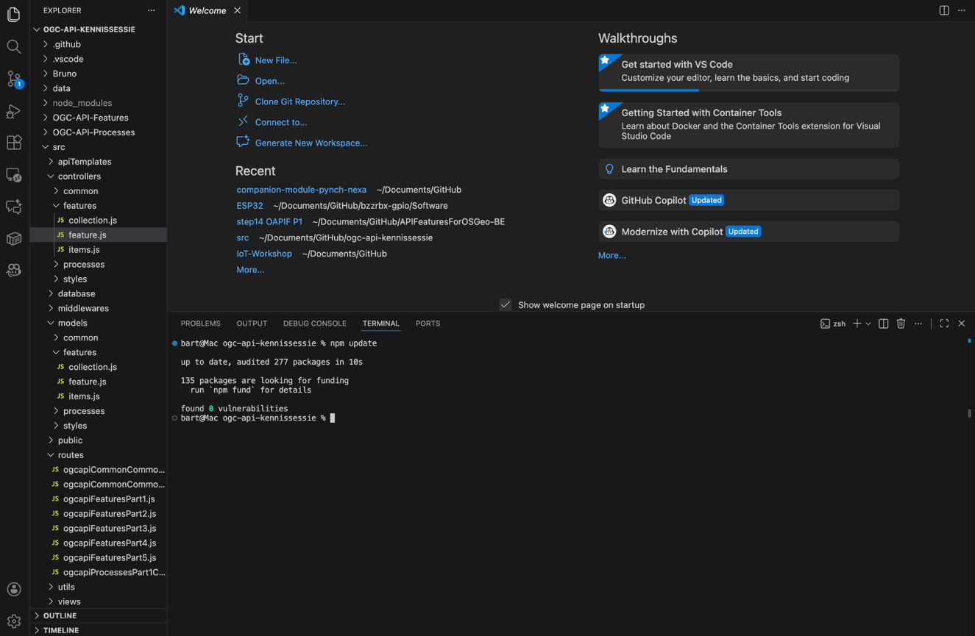
Settings up the server
1
2

Slide 11
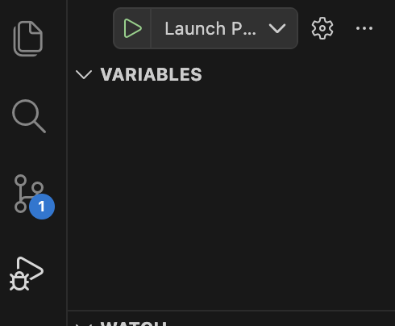
Running the server
2
1

Slide 12
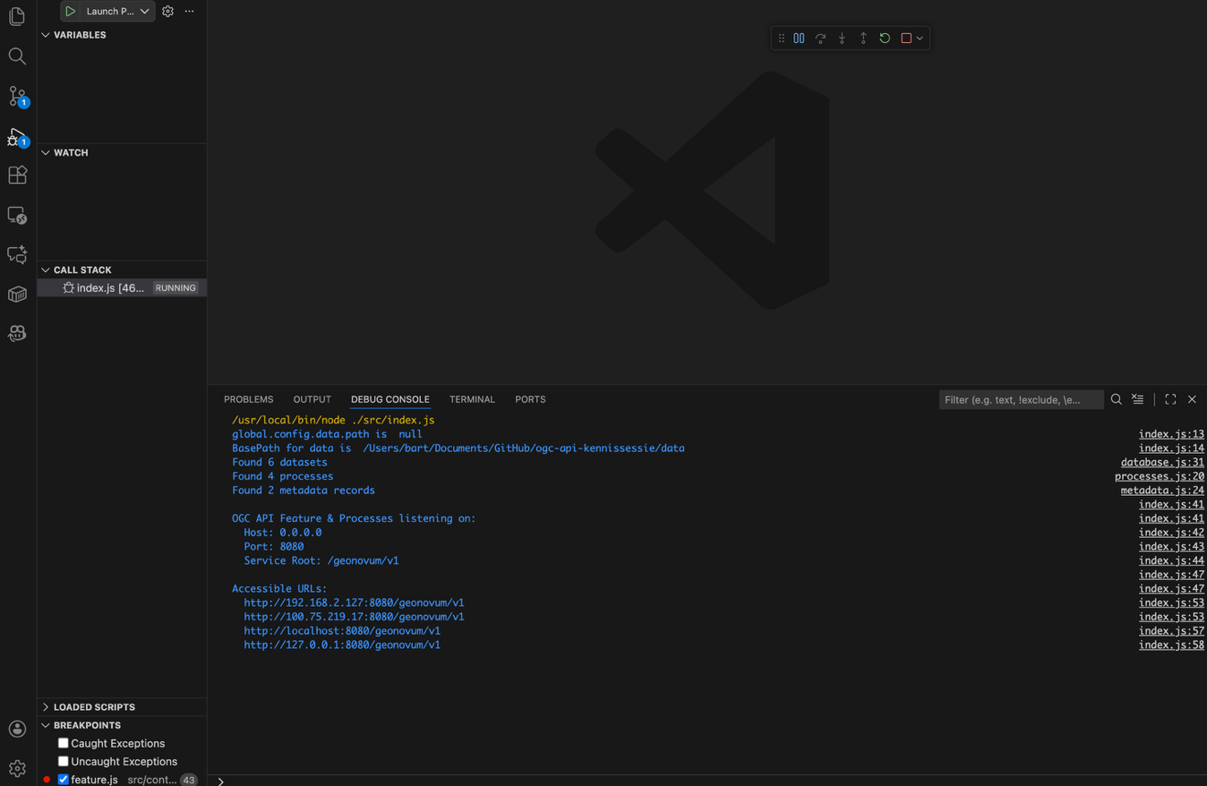
Running the server

Slide 13


OK – Ready? Let’s do this
https://portal.ogc.org/files/108198

Slide 14
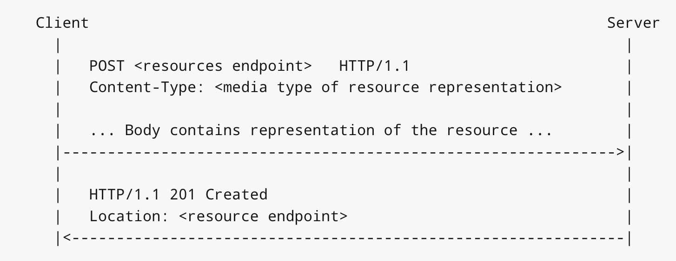
POST - Create

Slide 15
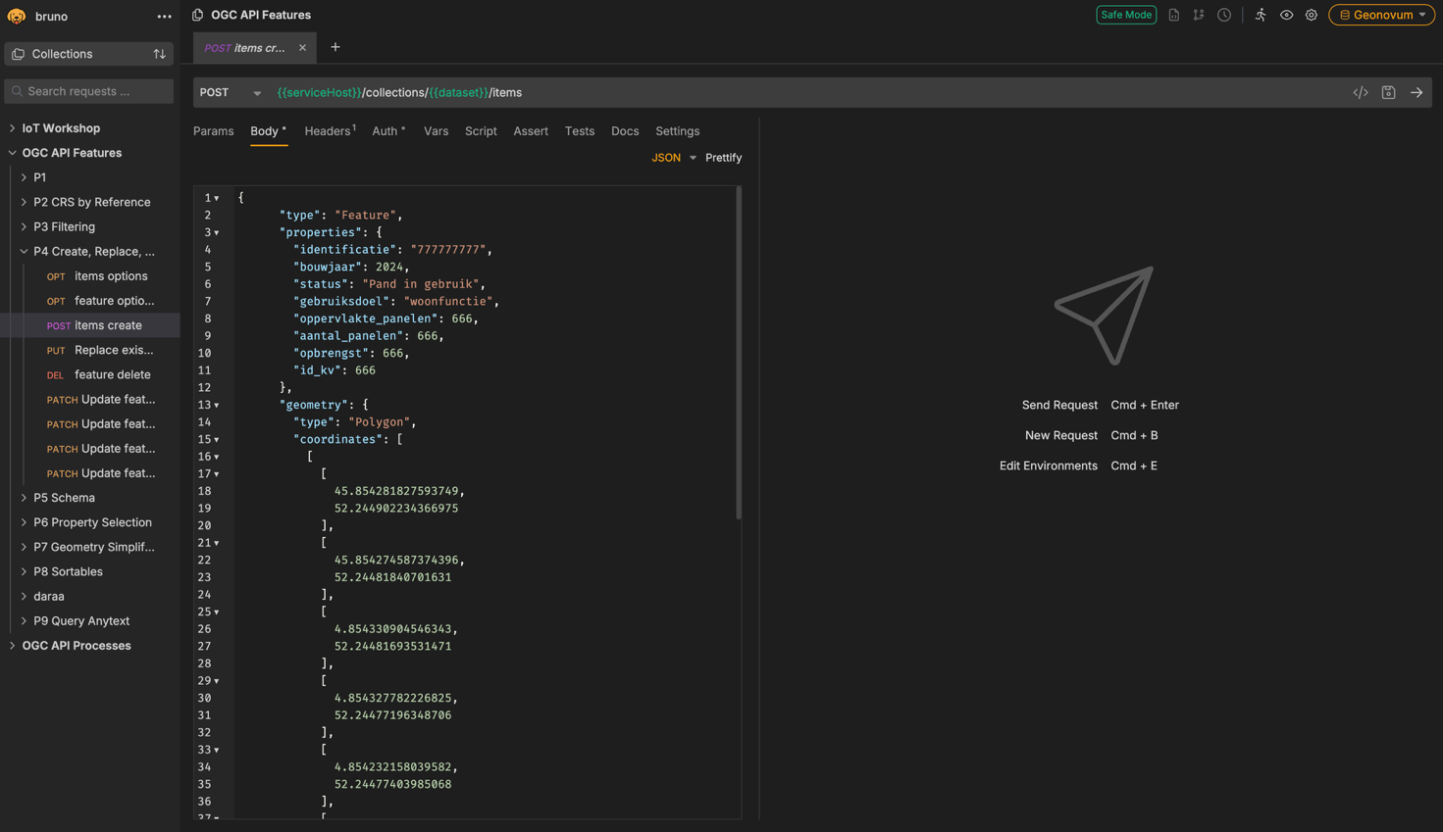
POST - Create

Slide 16
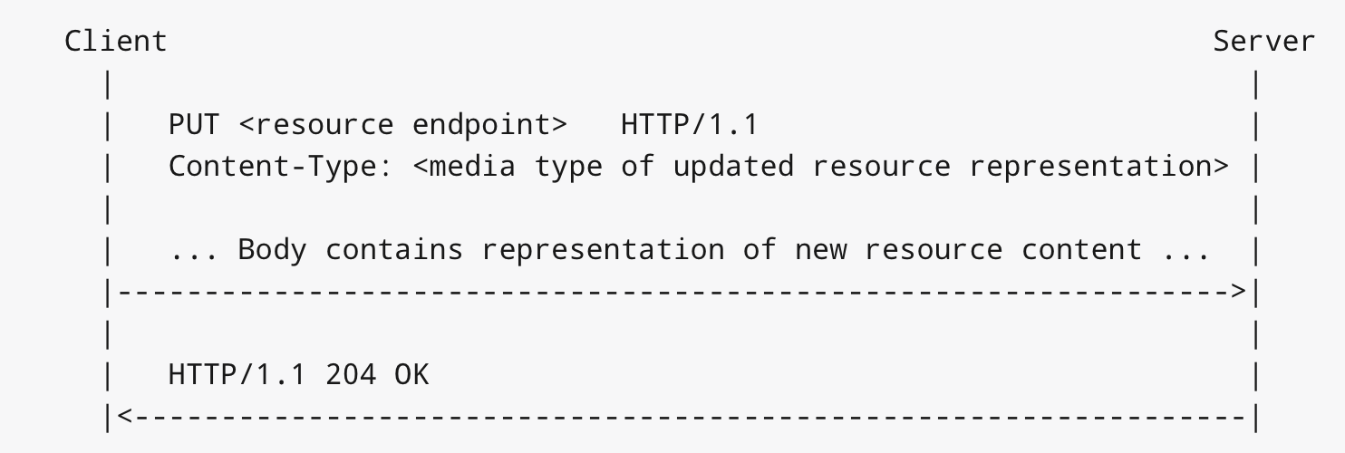
PUT - Replace

Slide 17
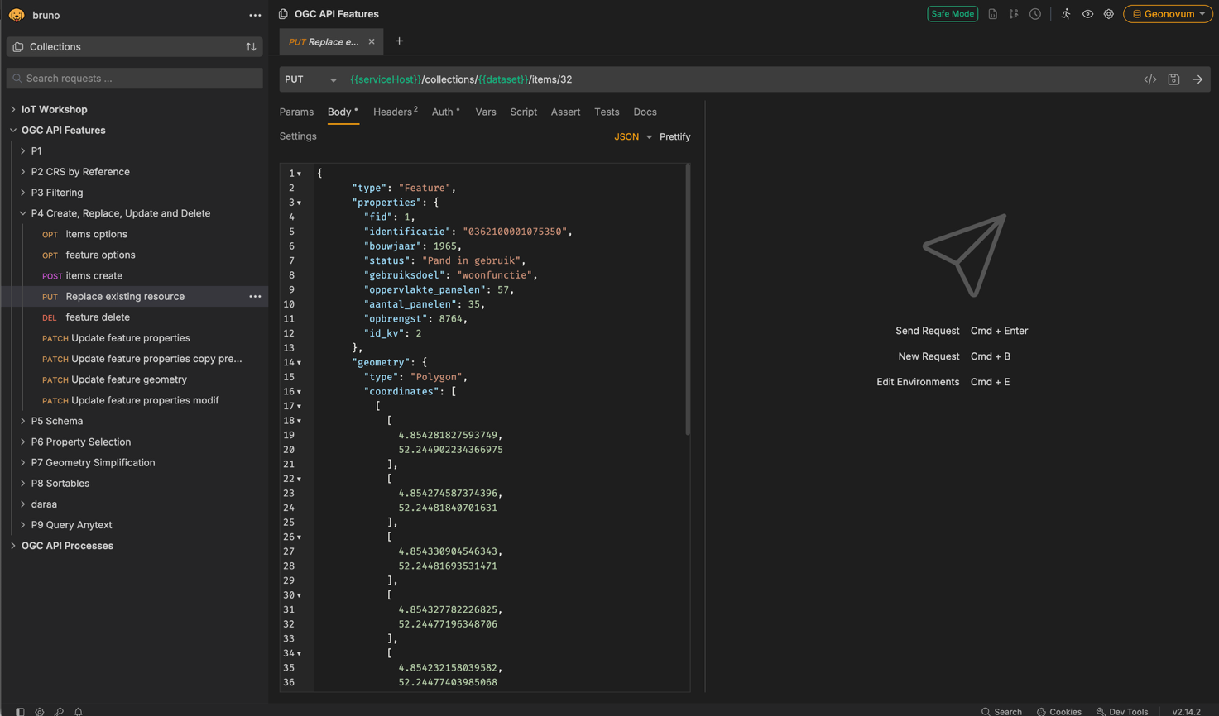
PUT - Replace

Slide 18
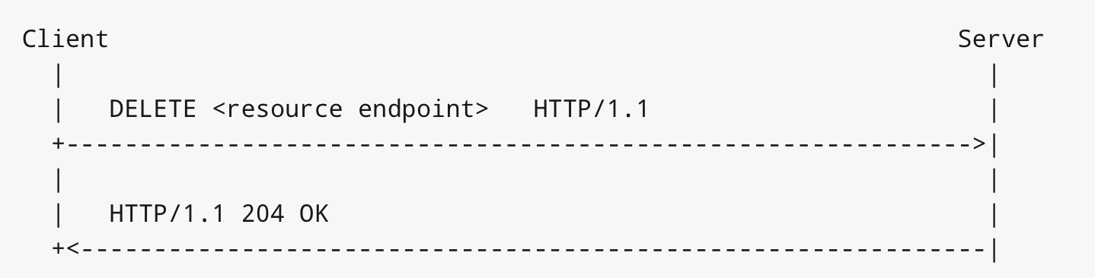
DELETE - Delete

Slide 19
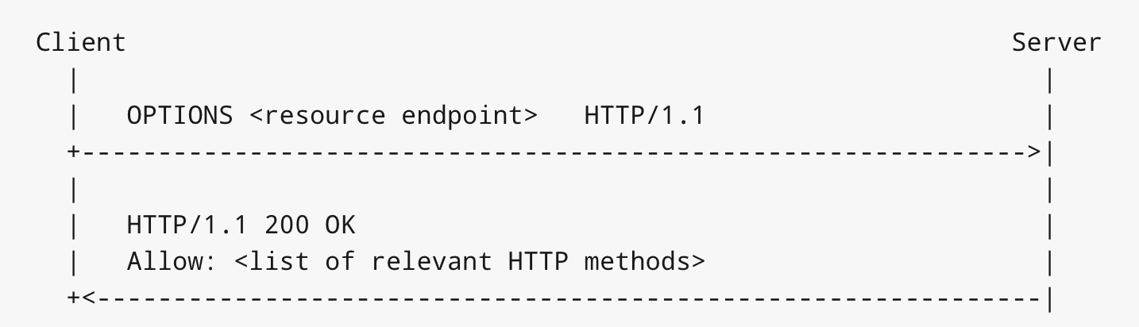
OPTIONS

Slide 20
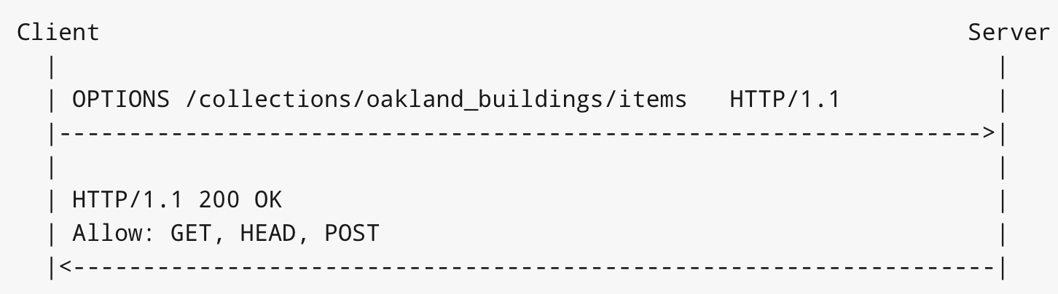
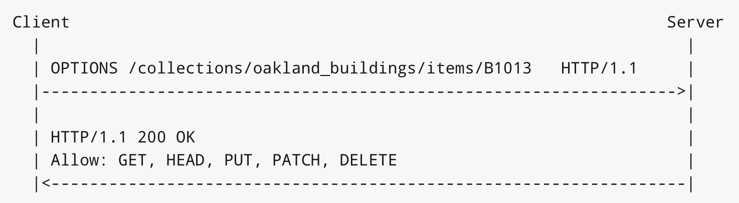
OPTIONS

Slide 21
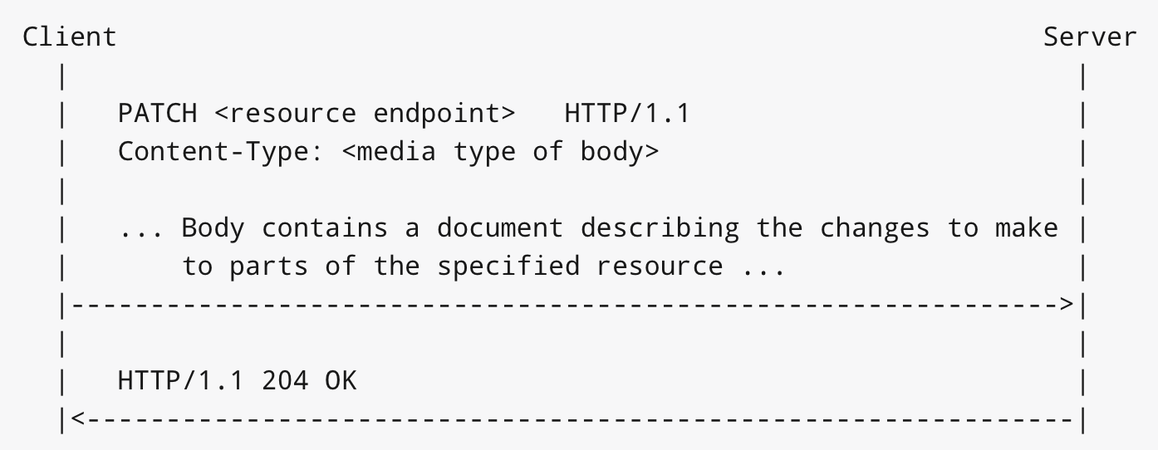
PATCH - Update

Slide 22
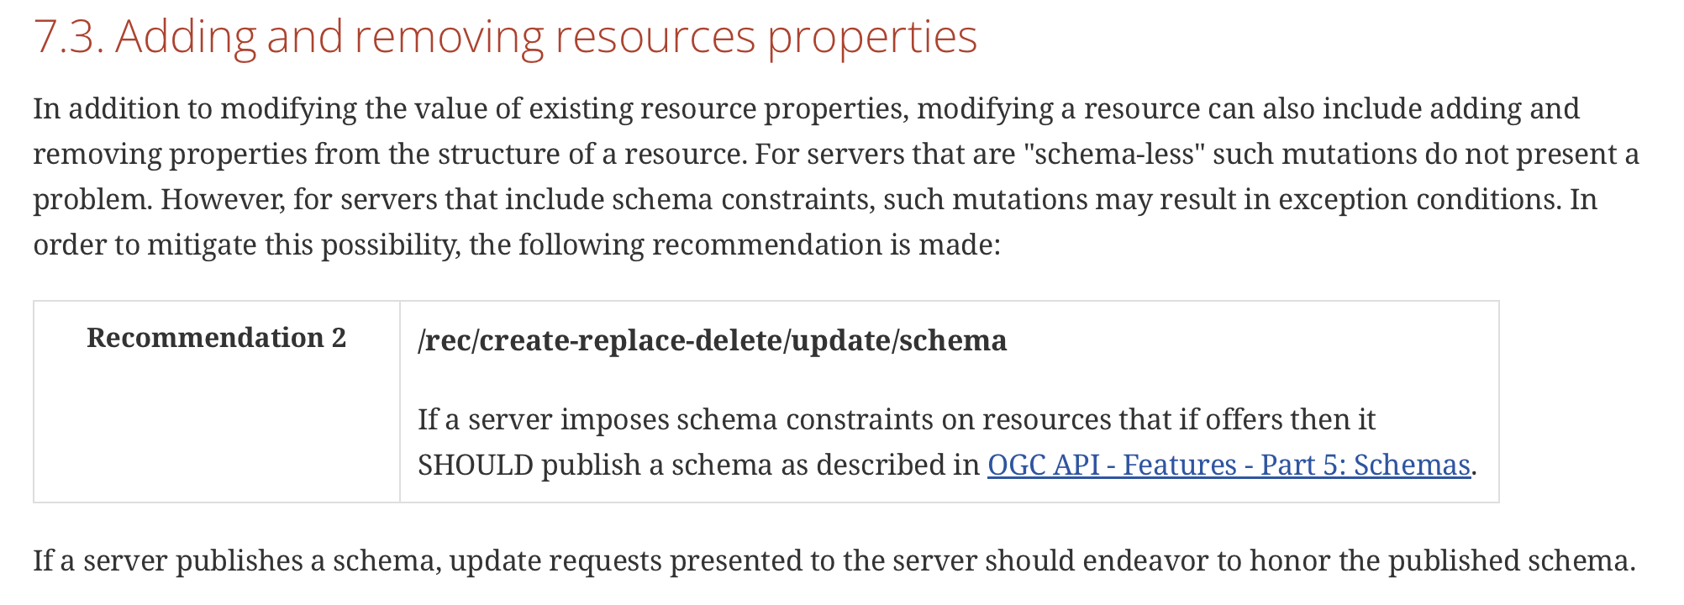
PATCH – Update. Schema impositions

Slide 23
Optimistic Locking
Timestamps
ETags

Slide 24
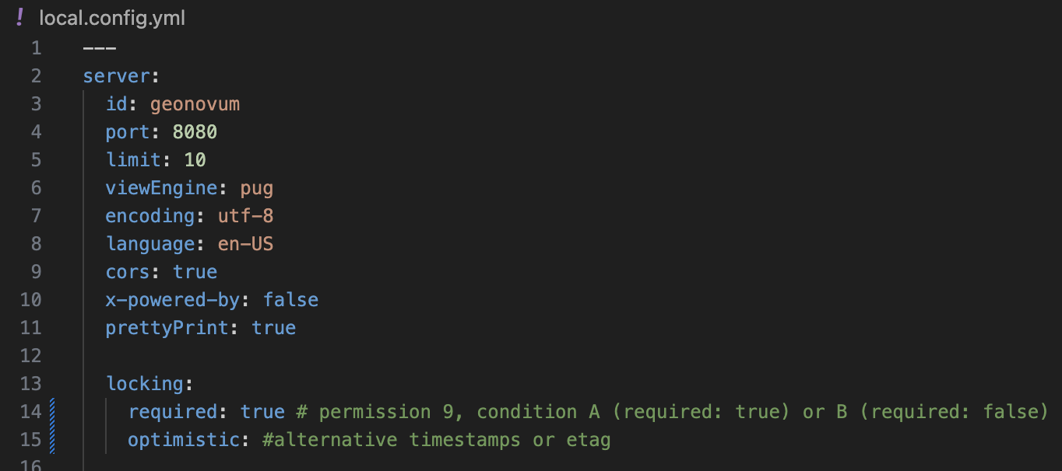
Optimistic Locking – server side

Slide 25
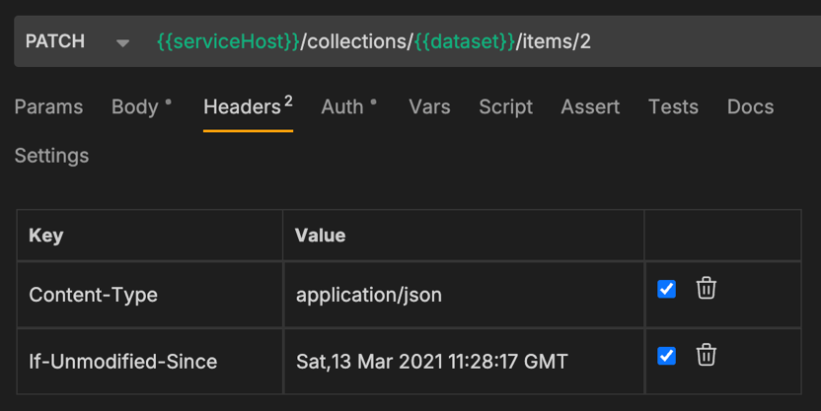
Optimistic Locking - Timestamps
Last-Modified
If-Unmodified-Since

Slide 26
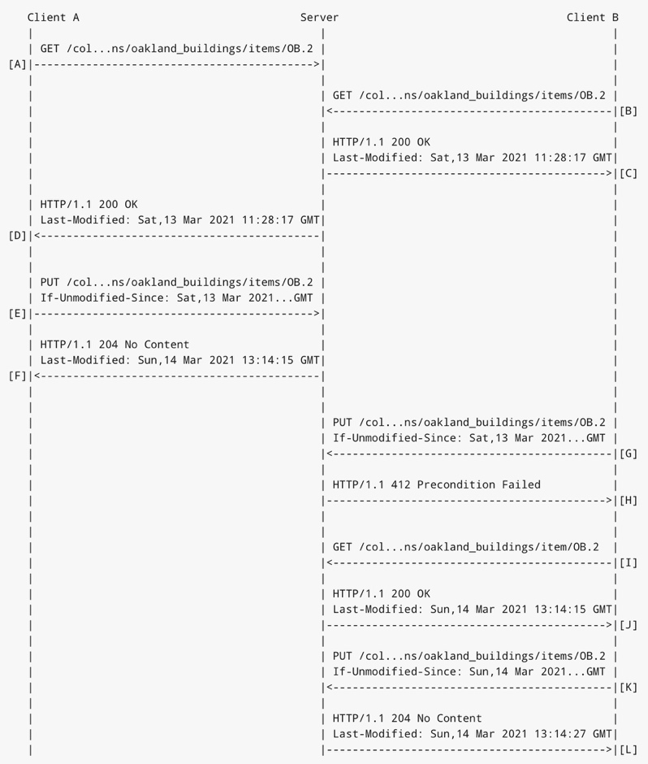
Optimistic Locking - Timestamps

Slide 27
Optimistic Locking - ETags
Entity tag – an identifier for a specific version of a resource
Weak Etag
Opaque value, not related to version of the resource
Strong Etag
Opaque value, derived from a specific version of a resource

Slide 28
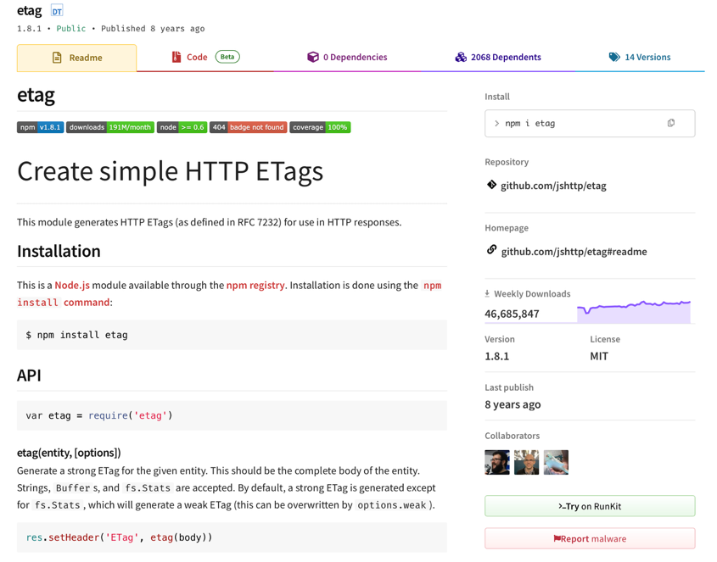
Optimistic Locking – Strong ETags

Slide 29
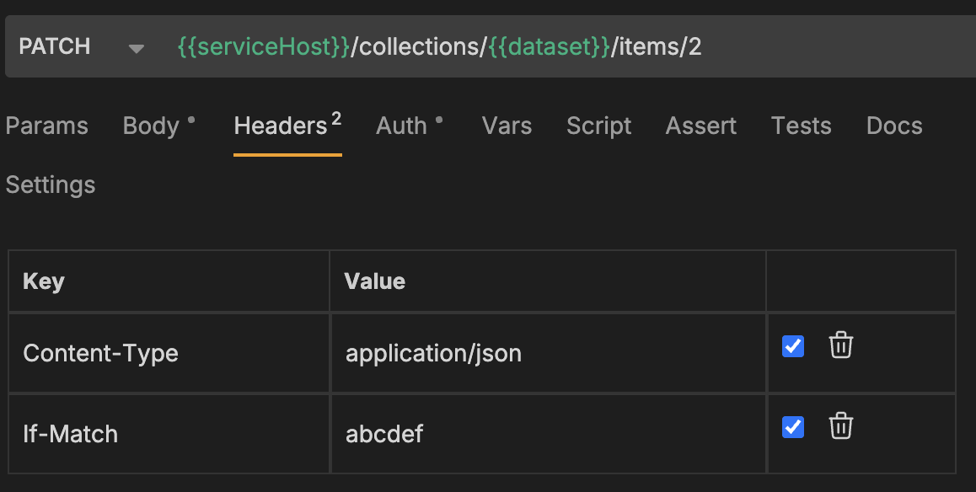
Optimistic Locking – Strong ETags
If-Match

Slide 30
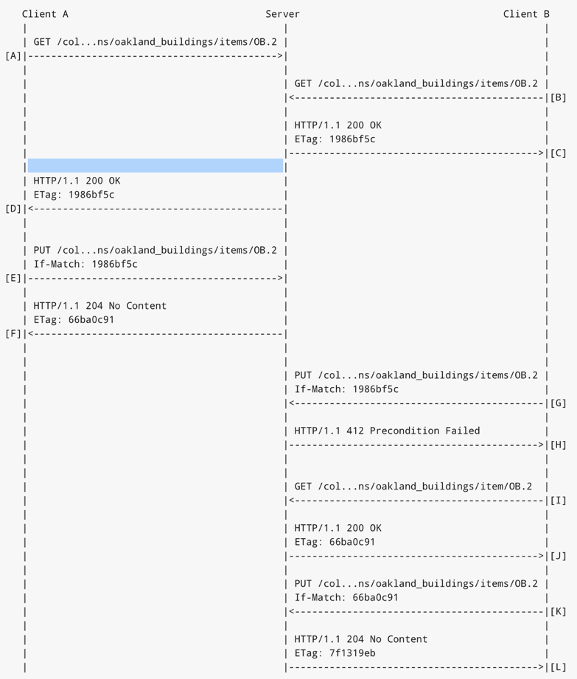
Optimistic Locking – Strong ETags

Slide 31
Bedankt!

